Slide 1
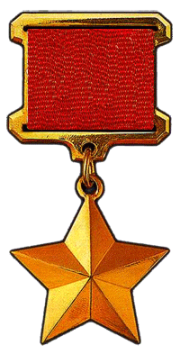
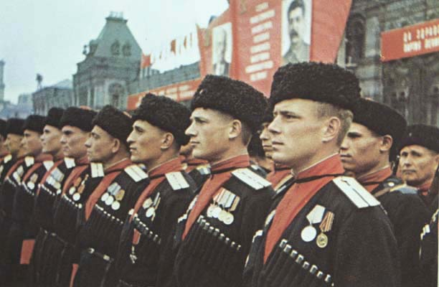
СЛАВА ГЕРОЯМ !
Тимашевцы –
Герои Советского Союза

Slide 2
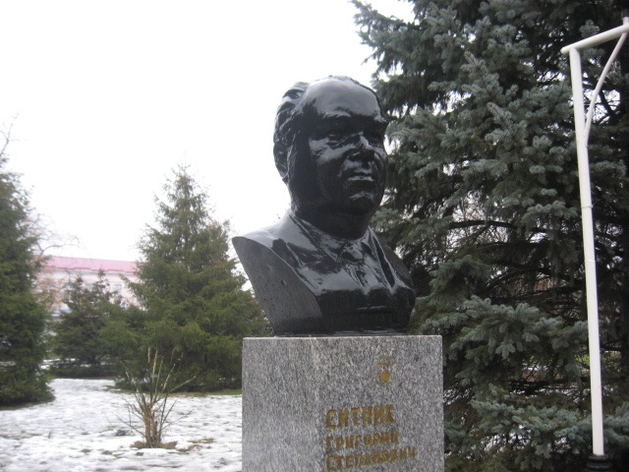
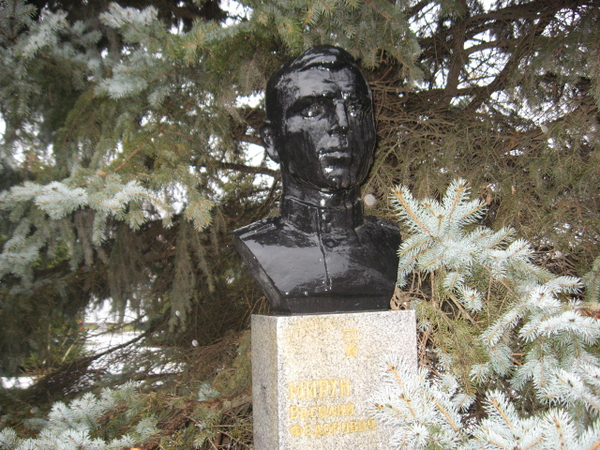
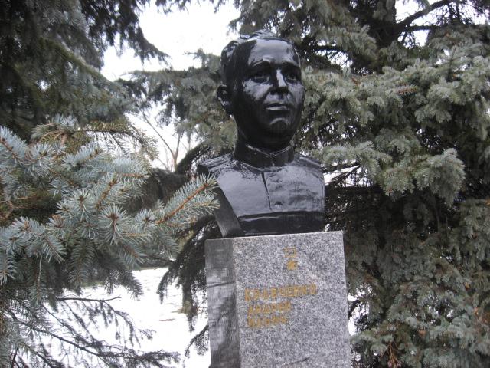
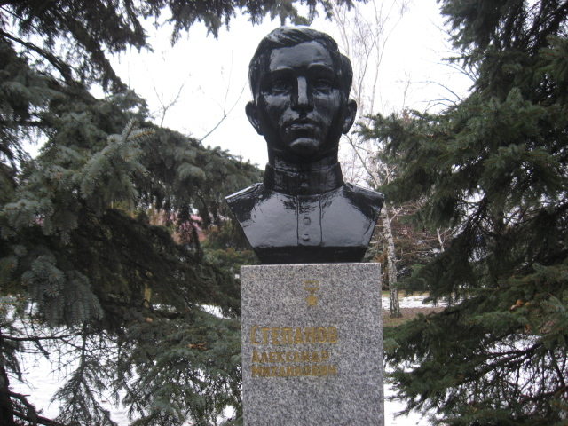

Slide 3
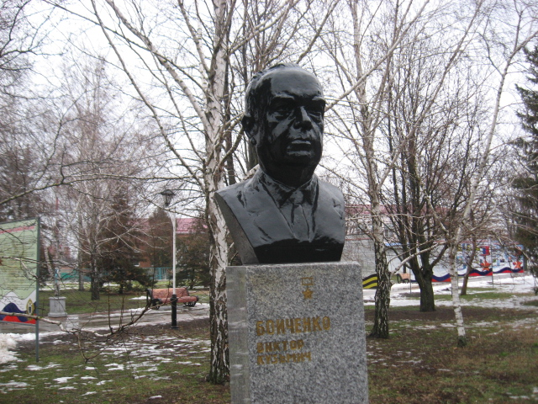
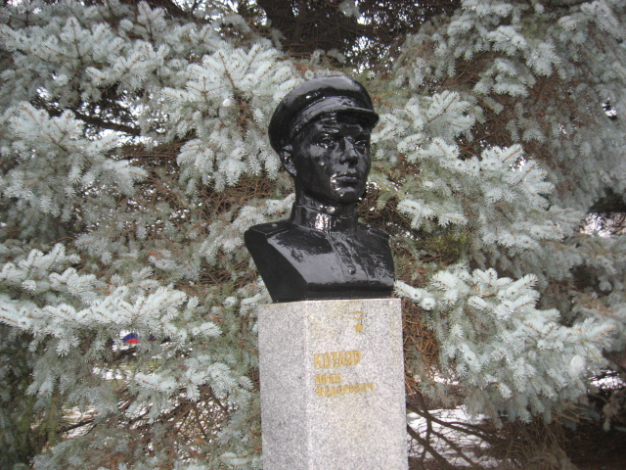
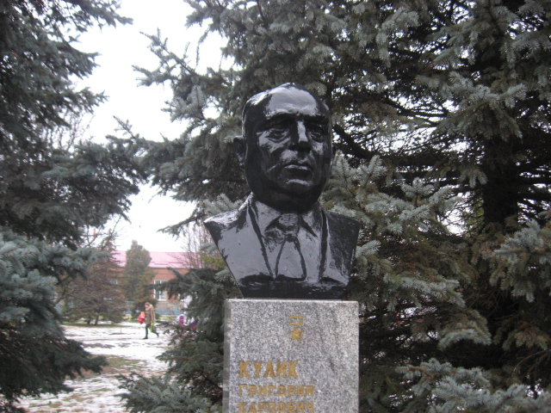
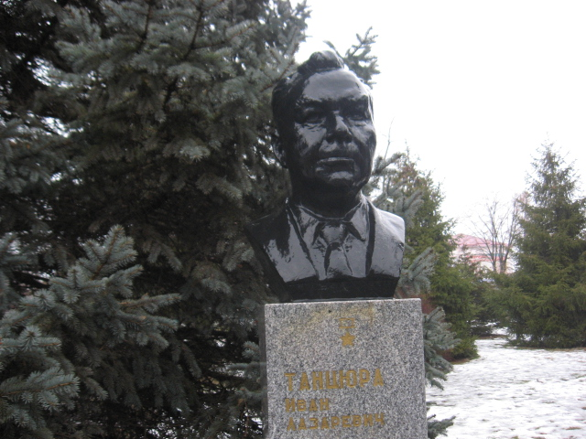

Slide 4
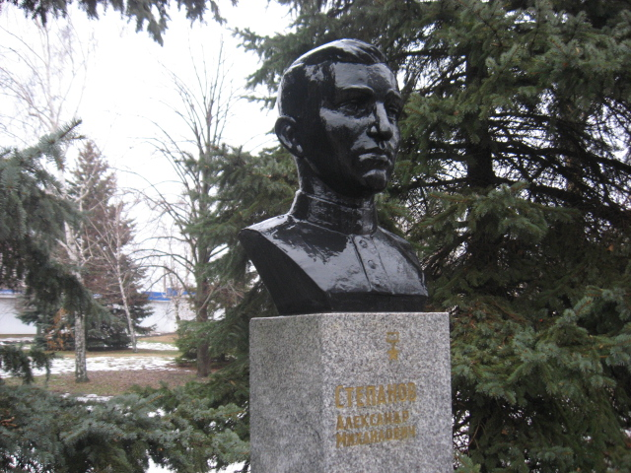
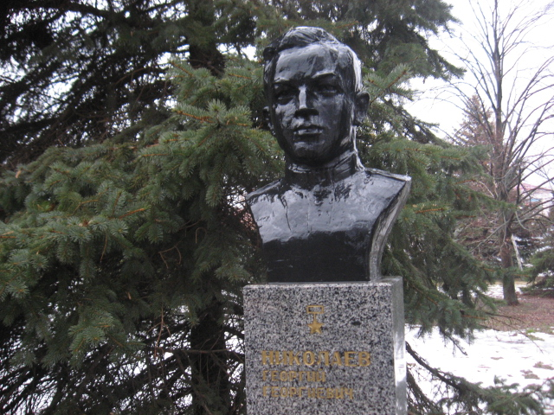
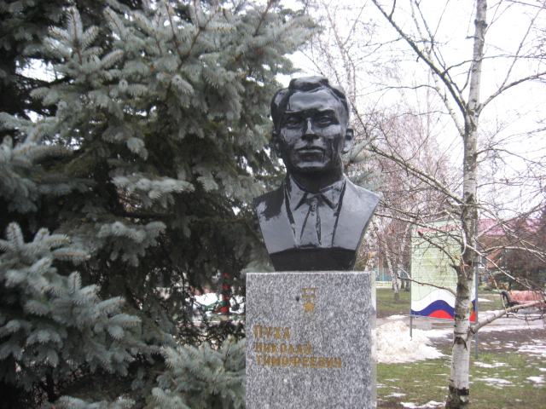
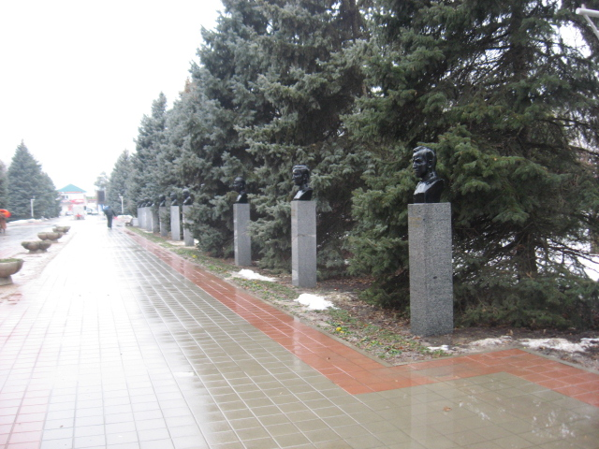

Slide 5
Одиннадцать Героев Советского Союза взрастила Тимашевская земля:
Бойченко Виктор Кузьмич,
Пуха Николай Тимофеевич,
Губа Василий Александрович,
Котляр Иван Федорович,
Кулик Григорий Карпович,
Танцюра Иван Лазаревич,
Ситник Григорий Степанович,
Мирун Василий Федорович,
Кравченко Андрей Ильич,
Степанов Александр Михайлович,
Николаев Георгий Георгиевич.
11-13 февраля 1943 года Тимашевский район освобожден от немецко-фашистских захватчиков

Slide 6
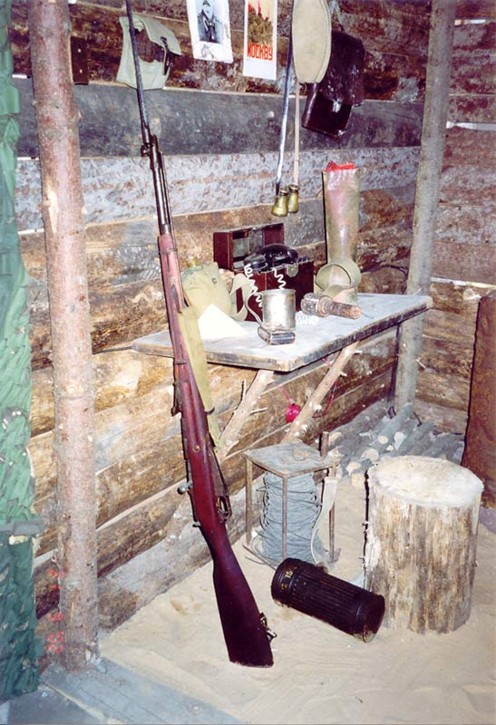
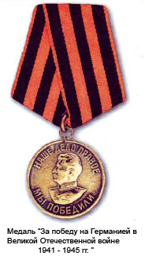

Slide 7
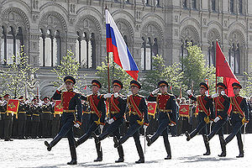
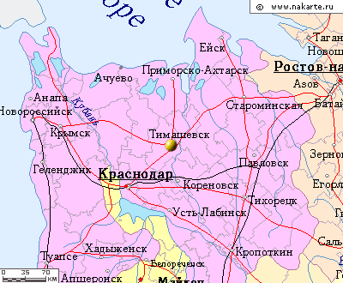
СЛАВА ГЕРОЯМ !

Slide 8
Во время Великой Отечественной войны 8 тысяч тимашевцев защищали Родину, более 2-х тысяч наших земляков не вернулись к родным очагам. Одиннадцать тимашевцев за подвиги получили высокое звание Герой Советского Союза. Во время войны в станице работал эвакогоспиталь, действовал истребительный ботальон из 200 человек. В предгорьях Кавказа действовал партизанский отряд "Решительный" под руководством Тимашевского райкома партии. В 1943 году Тимашевск был захвачен немцами. Но им не позволили долго хозяйничать на нашей земле. 11 февраля 1943 года войска 11 Гвардейского Краснознаменного стрелкового корпуса после ожесточенных боев выбила оккупантов из станицы. Отступая, немцы использовали тактику "выжженной земли", стараясь не оставить после себя ничего пригодного к использованию. Были взорваны здания редакции районной газеты, кинотеатра, райпищепромкомбината, дамба. Страшное разорение царило в сельском хозяйстве. Из 6606 лошадей осталось меньше 2000. Из 9250 коров - осталось 1270. Совсем не осталось свиней, а птицы удалось уберечь всего 40 голов. Не было посевной пшеницы, фуража. Но война не щадила никого. От тыла ждали помощи, и тимашевцы как могли вносили свой вклад, постепенно восстанавливая разрушенное и строя новое. В рекордные сроки для связи с Краснодаром была восстановлена дамба, налажена работа железнодорожного депо. Заново отстраивались здания. Для борьбы с антисанитарией за 9 дней было открыто 10 бань. В таких трудных условиях при острой нехватке ресурсов и людей тимашевский район перевыполнил план по мясу на 240 центнеров, молоку - на 33 центнера, яйца - на 30 тысяч, зерна - 12317 центнеров. Вновь в Тимашевске, хочется надеяться уже навсегда, наступил мир.

Slide 9
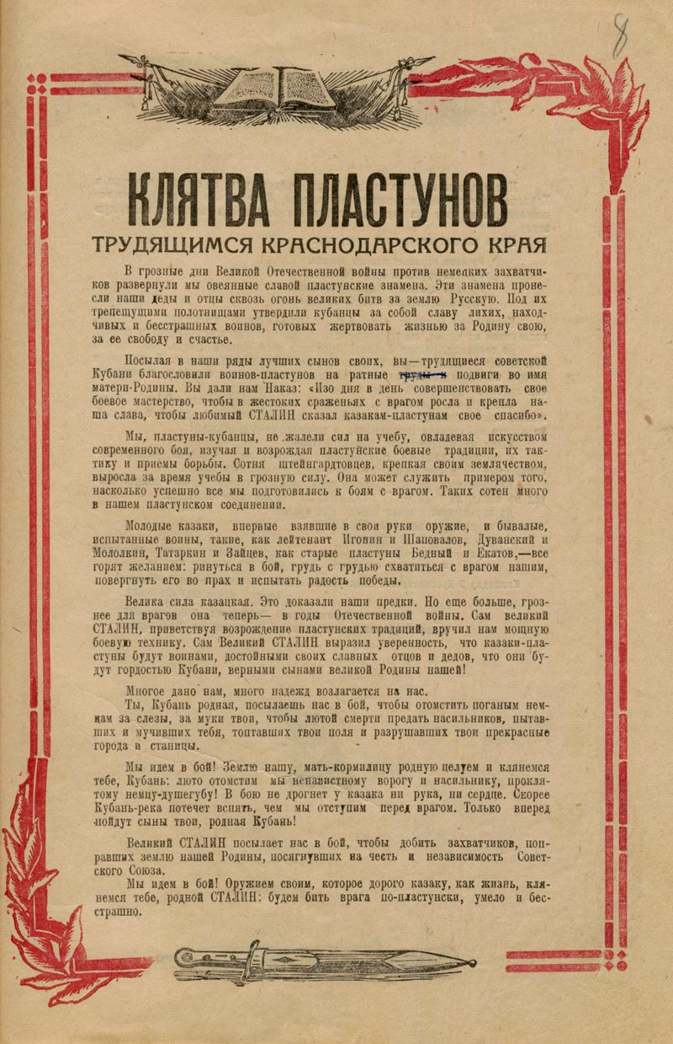
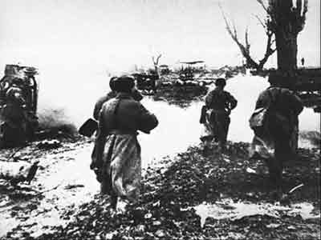

Slide 10
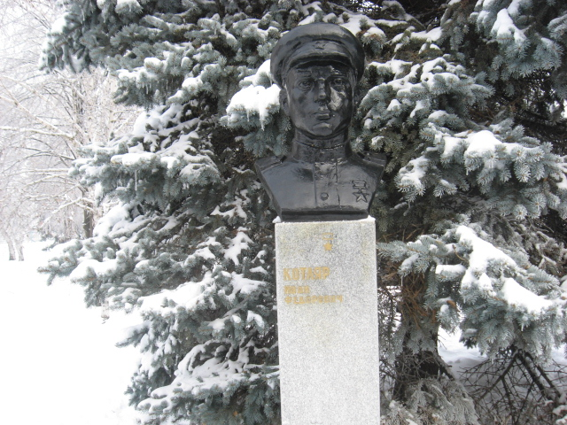
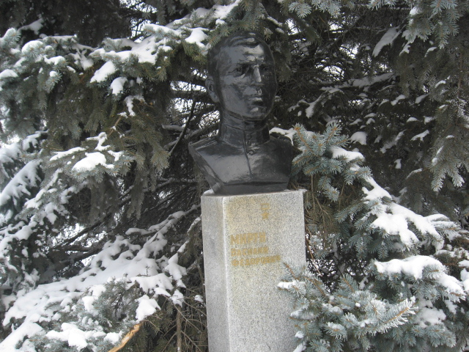
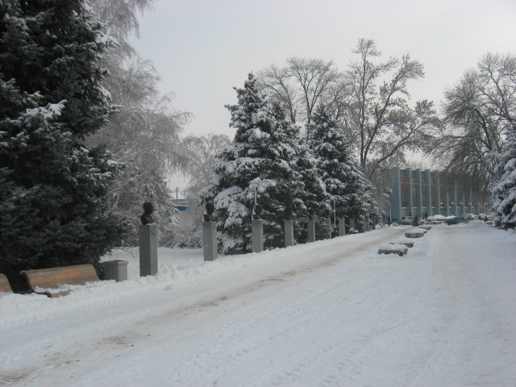

Slide 11
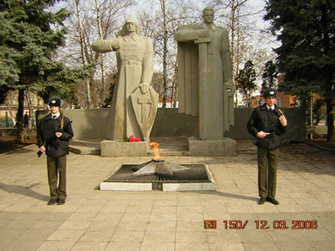

Slide 12
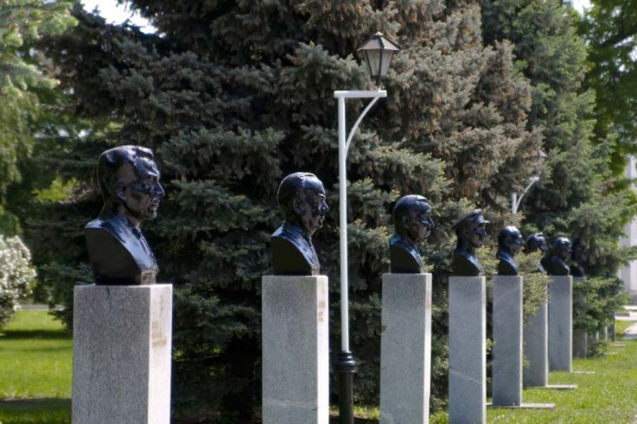

Slide 13
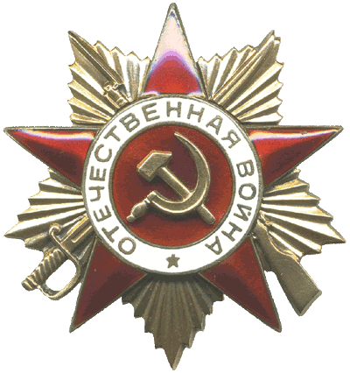
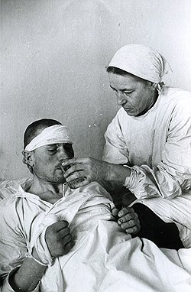
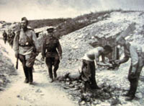

Slide 14
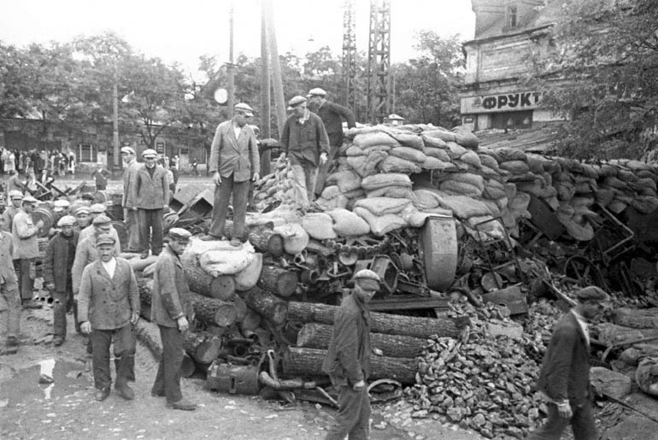
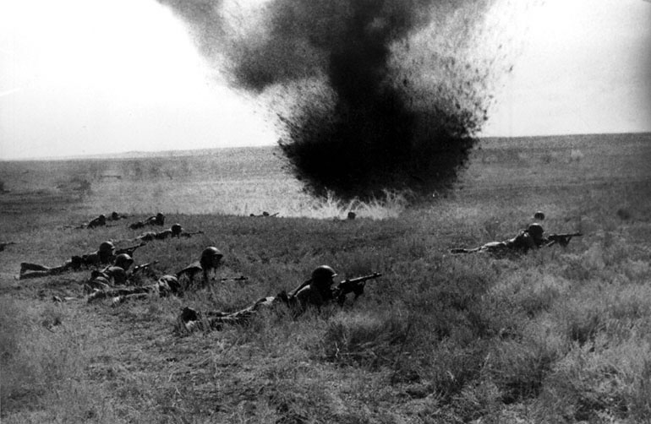

Slide 15
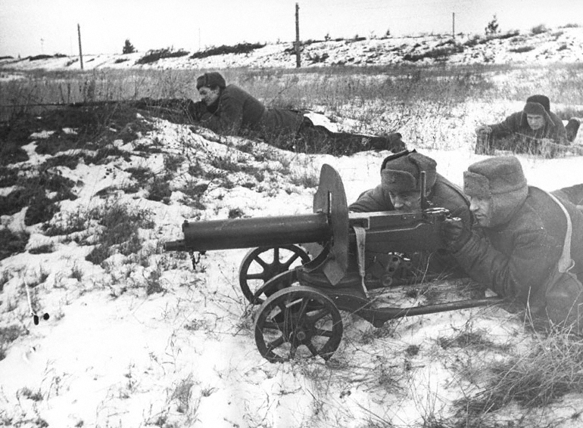
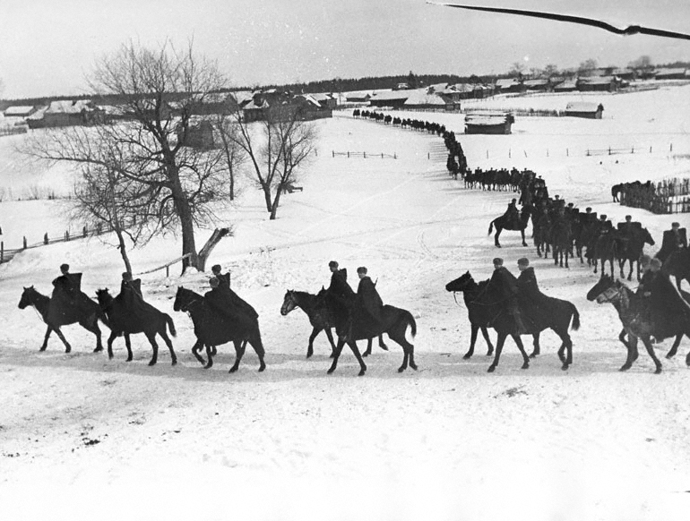

Slide 16
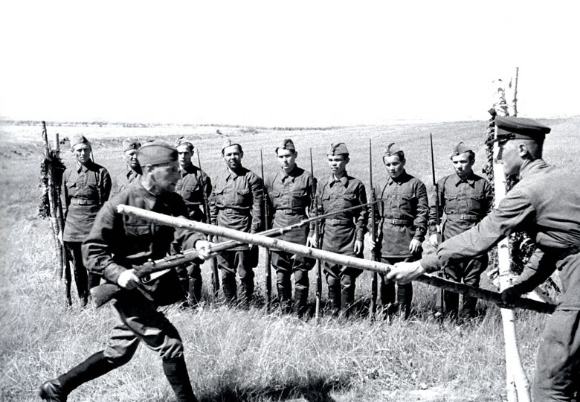

Slide 17
Степа́нов, Алекса́ндр Миха́йлович
(1923 — 2 октября, - умер 1943, Украинская ССР, СССР) — участник Великой Отечественной войны, Герой Советского Союза.
Один из сыновей Степановой Епистинии Федоровны.
Место рождения х. Первое Мая (Ольховский). До войны работал в полеводческой бригаде, на току. На службу в армию Александр ушел добровольцем. После окончания курсов в Орджоникидзенском военном училище лейтенант Александр Степанов был направлен под Сталинград.
Летом 1943 года в боях на левобережной Украине советским войскам предстояло овладеть сильно укрепленным пунктом противника — селом Должик. В ночь на 9 августа командир взвода инженерно-минной роты в составе 9-й механизированной бригады 3-го гвардейского Сталинградского мех. корпуса гвардии старший лейтенант А. М. Степанов получил приказ — разминировать проходы в минных полях для наступления танков и пехоты. Под огнем врага задание было выполнено, и тем самым был обеспечен успех наступательной операции.
Осенью 1943 г. в составе стрелкового подразделения командир роты гвардии старший лейтенант Александр Степанов одним из первых форсировал Днепр и ценой больших усилий вместе со своими бойцами удерживал плацдарм на правом берегу. 2 октября 1943 года на участке Селище — Бобрицы, на подступах к Киеву, было отбито шесть мощных атак немцев. Степанов остался один, один отражал и седьмую атаку. Последней противотанковой гранатой взорвал себя и окруживших его врагов.

Slide 18
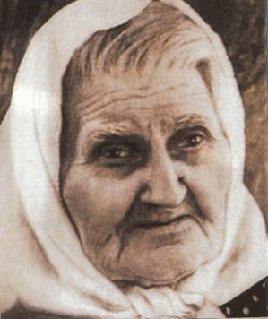

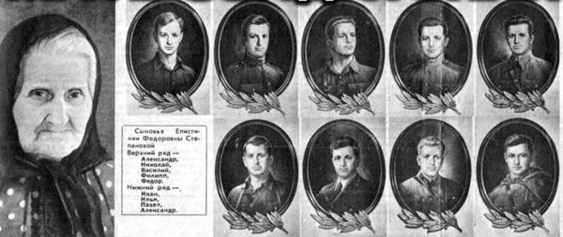

Slide 19
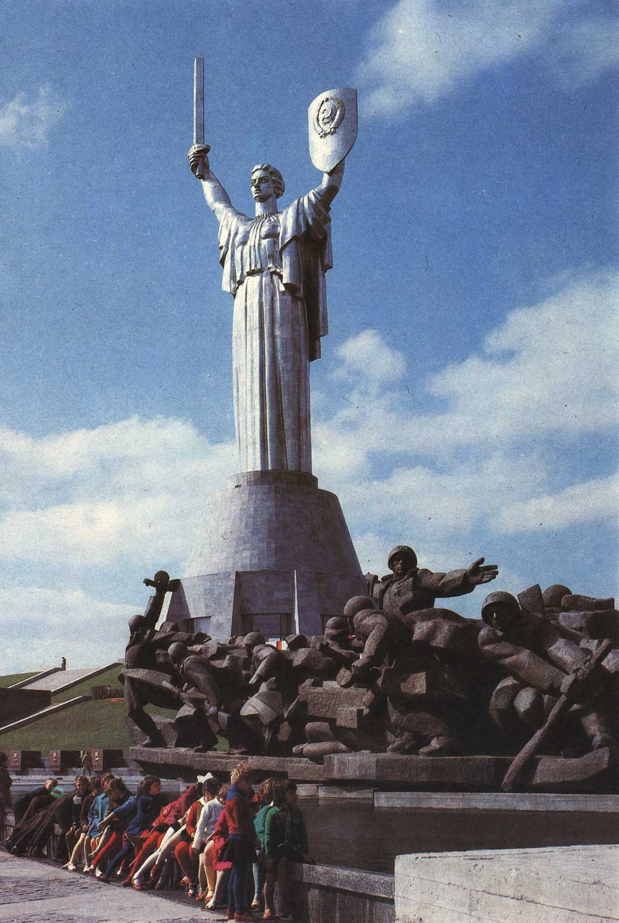
В наградном листе, составленном командованием части после успешно исхода боевой операции, отмечено: «Патроны кончились. Тов. Степанов продолжает в упор расстреливать наседающего врага из личного оружия уже свыше 15 солдат и офицеров убиты, враг наседает. Тогда Степанов погибает от взрыва собственной гранаты. Вместе с ним гибнет груда фашистских мерзавцев…» За подвиг Александр Степанов был удостоен звания Героя Советского Союза.
Именем Александра Степанова названа улица в городе Тимашевске. Здесь у вечного огня установлен его бюст.
Похоронен на берегу Днепра, недалеко от Киева.

Slide 20
Губа, Василий Александрович 16.08.1915 — 17.09.1990 пулеметчик 871-го стрелкового полка (276-я стрелковая дивизия, 9-я армия, Северо-Кавказский фронт), рядовой 16.05.1944
Родился в станице Новокорсунской Тимашевского района. До войны работал в милиции Тимашевского района.
На фронте с июня 1941 года. Губа В.А. 2 августа 1943 года при проведении разведки боем, с группой товарищей переправился на левый берег реки Кубань, огнём из ручного пулемёта помог группе отразить три контратаки, подавив 4 пулемётных точки врага. Был ранен, но остался в строю. Израсходовав патроны, гранатой подорвал блиндаж противника. После войны жил и работал в совхозе «Луговой» Аксайского района Ростовской области.
Примерно в конце 60-х в Ростове и его пригородах большинство любителей голубей были увлечены николаевскими. Бойными голубями занимались единицы. В ст. Ольгинской держал короткоклювых бойных Чубин Иван, а в совхозе «Луговой» Губа Василий Александрович, Герой Советского Союза, держал много разных пород, в т.ч. и бойных.

Slide 21
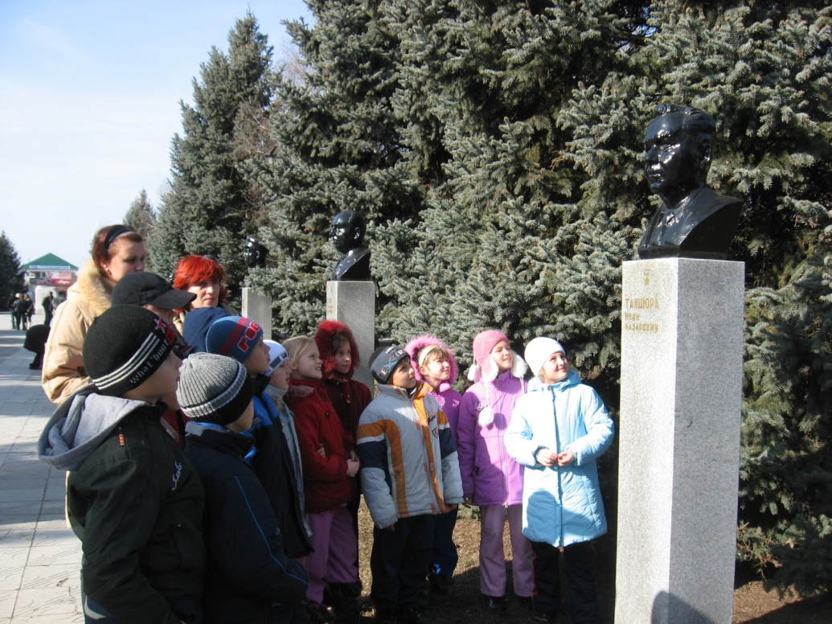
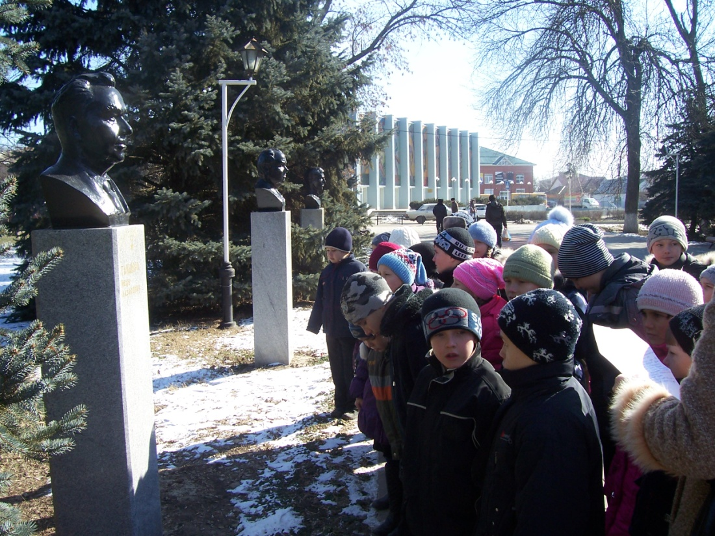
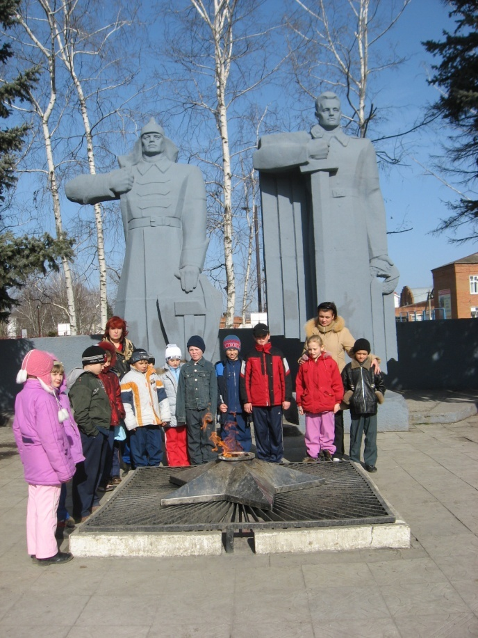
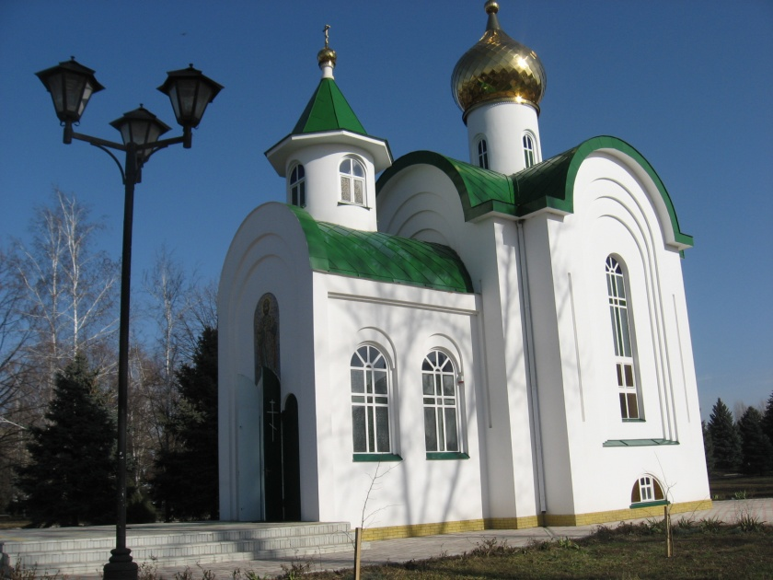

Slide 22
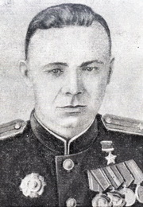
Танцюра Иван Лазаревич –
командир стрелкового батальона 948-го стрелкового полка
(257-я стрелковая дивизия, 51-я армия, 4-й Украинский фронт), капитан. Родился 22 июня 1920 года в селе Добрая ныне Маньковского района
Черкасской области в семье крестьянина. Украинец. Член ВКП(б)КПСС с
1944 года. В 1934 году окончил семилетнюю школу, работал машинистом врубовой машины на шахте в городе Красный Луч (Луганская область). В Красной Армии с 1939 года. Служил в Средней Азии. Участвовал в боях с басмачами. В 1941-м году окончил курсы младших лейтенантов. На фронте в Великую Отечественную войну с января 1942 года. Сражался в составе Южного, Северо-Кавказского, 4-го Украинского фронтов. В боях на Кубани был тяжело ранен. Вернулся из госпиталя в период начала боёв за Крым. В условиях многоозёрной местности во главе группы провёл разведку озера Сиваш. 7 апреля 1944 года во время завершения разгрома сивашской и перекопской группировок гитлеровцев, погиб командир батальона. Капитан Танцюра взял на себя командование батальоном. Подразделение успешно преодолело глубоко эшелонированную оборону противника и выполнило боевую задачу. Командир стрелкового батальона 948-го стрелкового полка (257-я стрелковая дивизия, 51-я армия, 4-й Украинский фронт) капитан Танцюра особо отличился 7-9 мая 1944 года при штурме обороны противника на Сапун-горе (юго-восточнее Севастополя).

Slide 23
Танцюра со своим батальоном находился в резерве командующего 51-й армии и готовил для взятия Сапун-горы штурмовые группы. В назначенное время батальон начал штурм. Он успешно прорвал оборону противника и прошёл несколько линий обороны. За ночь 8 мая 1944 года на высоту 1727, которую занял батальон Танцюры, фашисты четырнадцать раз бросались в контратаки и каждый раз вынуждены были отступать. Возглавляя одну из штурмовых групп, командир батальона действовал с ней на самых опасных участках. Раненый ещё в начале боя, он не оставил батальон. Бойцы Танцюры подорвали шесть дзотов. Первым с четырьмя бойцами достиг вершины горы. а так же в числе первых ворвался в Севастополь со стороны Южной бухты. С боями дошёл до последней линии сопротивления врага на мысе Херсонес. Указом Президиума Верховного Совета СССР от 24 марта 1945 года за мужество, отвагу и героизм, проявленные в борьбе с немецко-фашистскими захватчиками, капитану Танцюре Ивану Лазаревичу присвоено звание Героя Советского Союза с вручением ордена Ленина и медали «Золотая Звезда» (№ 6375). Участник Парада Победы на Красной площади 24 июня 1945 года. С 1946 года майор Танцюра — в запасе. В 1951 году окончил Краснодарскую краевую партийную школу. Работал заместителем директора совхоза «Красносельский». Жил в посёлке Советский Тимашевского района Краснодарского края. Награждён орденами Ленина, Красного Знамени, Александра Невского, Отечественной войны 1-й степени, медалями. Умер 8 ноября 1993 года. Бюст Героя установлен в городе Тимашевск.

Slide 24
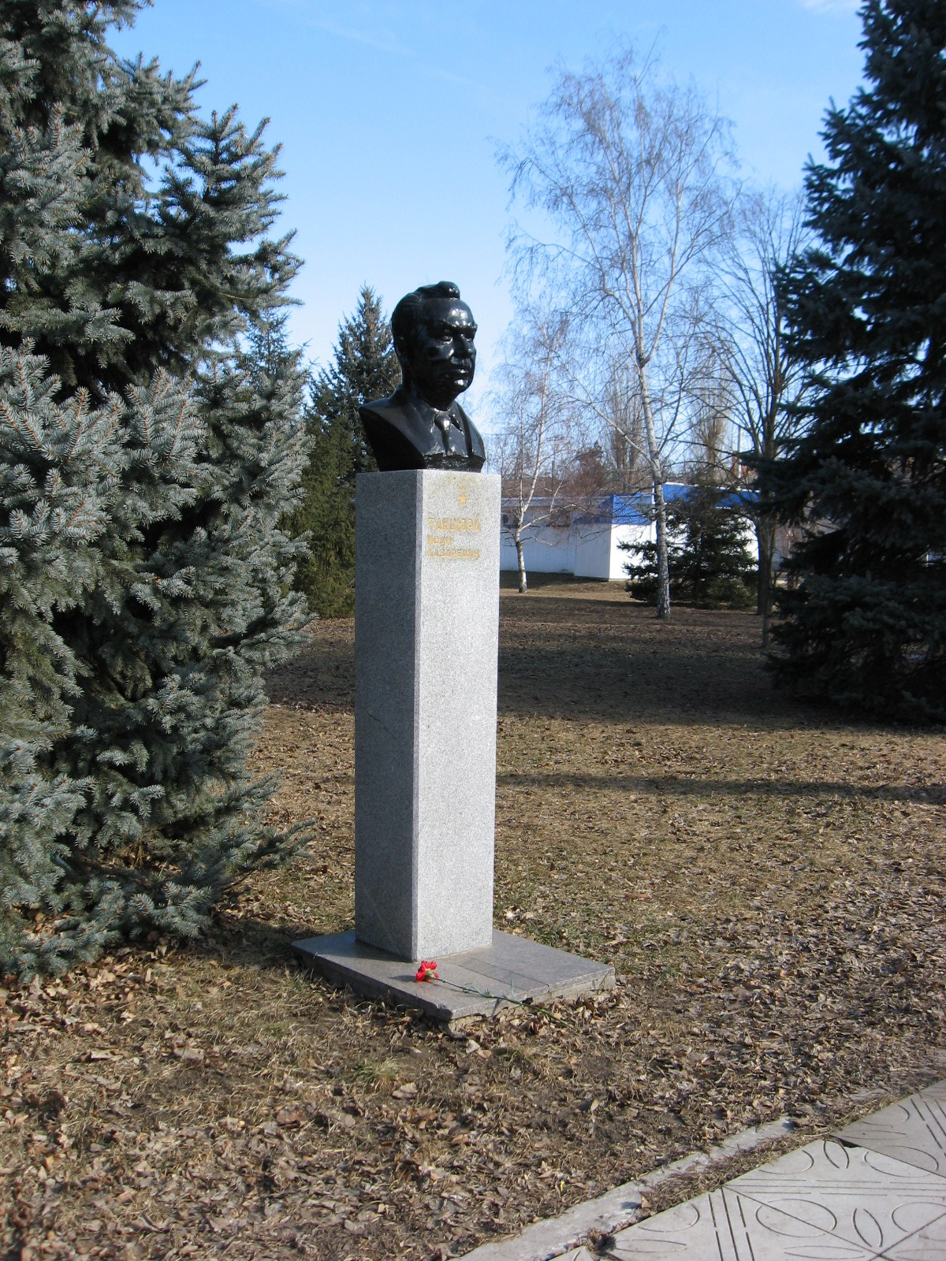
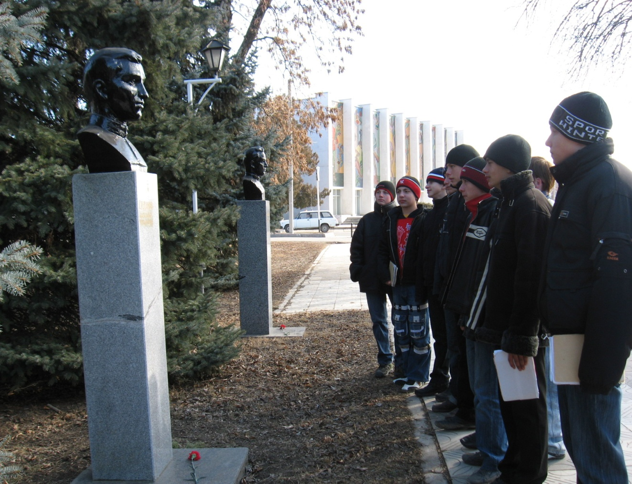
Бюст Героя Советского Союза
Ивана Лазаревича Танцюры.
После войны он жил и работал
в посёлке Советском.

Slide 25
Гвардии старшему лейтенанту Николаю Тимофеевичу Пуха присвоено звание Героя Советского Союза при форсировании реки Дуная. В наградном листе есть описание подвига гвардии старшего лейтенанта. «Форсировав с передовыми подразделениями реку Дунай и выдвинувшись с орудиями на западный берег в район села Батина, с ходу развернув орудия, организовал отражения контратаки противника. 15 ноября 1944 г. на его батареи двигалось два самоходных орудия и около роты немцев. Подпустив их на близкое расстояние, обрушил огонь по самоходным орудиям. Однако самоходка загорелась. Тогда Пуха перенес огонь по пехоте, шквальным огнем прижал ее к земле и заставил отойти на прежние рубежи. Через пять дней – другой бой. Уничтожив четыре пулемета противника, Пуха обеспечил нашей пехоте продвижение вперед и под прикрытием своего же орудия выводит на высоту и вновь ведет огонь по немцам. В ночь с 22 на 23 ноября 1944 года, невзирая на сильный обстрел со стороны противника, стремительным броском врывается с пехотой в село Змаевац и занимает его. С 25 по 26 ноября, повторив атаку, расчистил путь пехоте, уничтожив при этом 2 пулеметные точки и до 60 немцев, а затем достиг села Каранац и в районе железнодорожной станции закрепил свои орудия».

Slide 26
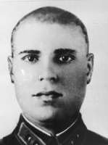
-- Котляр Иван Фёдорович [22.09.1916-04.08.1944] - Герой Советского Союза
КОТЛЯР Иван Федорович
Родился 22.09.1916 г. Тимашевск, Краснодарский край
Призван в Красную Армию 1936 г. Минусинский РВК Красноярского края
гвардии старший лейтенант Указ ПВС СССР от 24.03.45 о присвоении Звания Героя Советского Союза 01.08.44 отличился при форсировании реки Вислы в районе г. Магнушева (посмертно)
04.08.44 умер от ран, Польша
Именем Героя названа улица в г. Тимашевске и установлен бюст.
В г. Канске Красноярского края именем Героя названа улица.

Slide 27
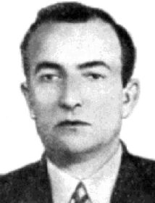
Бойченко Виктор Кузьмич – разведчик 496-й отдельной
разведывательной роты 236-й стрелковой дивизии 46-й армии
Юго-Западного фронта, ефрейтор.
Родился 21 июля 1925 года в городе Актюбинск (Казахстан) в семье
рабочего. Русский. Получил среднее образование. В Красной Армии
с 1942 года. С того же года на фронте. Разведчик 496-й отдельной разведывательной роты (236-я стрелковая дивизия, 46-я армия, Юго-Западный фронт) кандидат в члены ВКП(б) ефрейтор Бойченко в ночь на 26 сентября 1943 года в составе группы разведчиков переправился через реку Днепр в районе города Днепропетровск и захватил плацдарм. В течение ночи группа отбила несколько контратак противника, в ходе которых огнём и в рукопашной схватке лично уничтожил до десятка фашистов. В боях за расширение плацдарма неоднократно ходил в тыл врага и добывал о нём ценные данные. Указом Президиума Верховного Совета СССР от 1 ноября 1943 года за образцовое выполнение боевых заданий командования на фронте борьбы с немецко-фашистскими захватчиками и проявленные при этом мужество и героизм, ефрейтору Бойченко Виктору Кузьмичу присвоено звание Героя Советского Союза с вручением ордена Ленина и медали «Золотая Звезда» (№ 1938).

Slide 28
В 1944 году окончил Курсы усовершенствования офицерского состава. С 1946 года старший лейтенант Бойченко – в запасе. В 1951 году окончил Институт внешней торговли. В 1980-е годы работал заместителем председателя Государственного комитета СССР по иностранному туризму. В разные годы был членом Советского комитета защиты Мира, членом Союза советских обществ дружбы с зарубежными странами, членом Советского комитета ветеранов войны. Живёт в городе-герое Москве. Награждён орденом Ленина, орденом Отечественной войны 1-й и 2-й степени, орденом Трудового Красного Знамени, двумя орденами Дружбы народов, орденом Красной Звезды, двумя орденами «Знак Почёта», медалями. Почётный гражданин Кишинёва (Молдавия) и Днепродзержинска (Украина). Почётный житель внутригородского муниципального образования Гагаринское в городе Москве (19.02.2009).
Участник юбилейного Парада Победы в 1995 году на Поклонной горе в Москве.

Slide 29
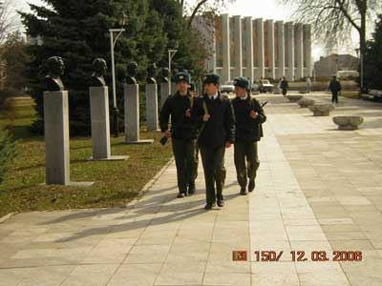

Slide 30
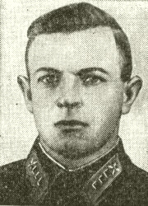
Николаев Георгий Георгиевич 3. 3. 1919 - 2. 6. 1943 Герой Советского Союза
Николаев Георгий Георгиевич - командир звена 288-го ближнебомбардировочного авиационного полка 21-й смешанной авиационной дивизии Южного фронта, младший лейтенант. Родился 3 марта 1919 года в селе Сотино ныне Алексинского района Тульской области в крестьянской семье. Русский. Член ВКП(б) с 1941 года. Окончил Калужский педагогический техникум. Работал учителем. В Красной Армии с 1937 года. В 1941 году окончил Энгельсское военное авиационное училище. На фронтах Великой Отечественной войны с сентября 1941 года. Командир звена 288-го ближнебомбардировочного авиационного полка (21-я смешанная авиационная дивизия, Южный фронт) младший лейтенант Георгий Николаев к февралю 1942 года совершил сорок шесть успешных боевых вылетов, уничтожил четыре танка, семьдесят пять автомашин с пехотой и грузами, подавил зенитную батарею противника.

Slide 31
Указом Президиума Верховного Совета СССР от 6 июня 1942 года за образцовое выполнение боевых заданий командования на фронте борьбы с немецко-фашистским захватчиками и проявленные при этом мужество и героизм младшему лейтенанту Николаеву Георгию Георгиевичу присвоено звание Героя Советского Союза с вручением ордена Ленина и медали «Золотая Звезда» (№ 772). Отважный лётчик пал смертью храбрых в воздушном бою над Кубанью 2 июня 1943 года. Похоронен в парке города Тимашевска Краснодарского края. Награждён орденом Ленина, орденом Красного Знамени, медалями. В городе Алексине Тульской области в память о славном земляке установлена стела, а на здании городского военкомата – мемориальная доска. В деревне Сотино Алексинского района Тульской области установлена мемориальная доска на доме, в котором родился и вырос Герой Советского Союза Георгий Николаев.

Slide 32
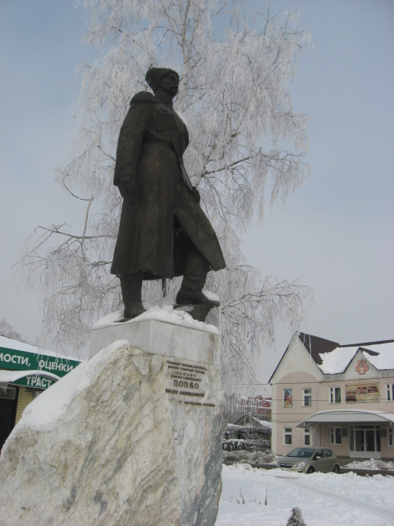

Slide 33
Кравченко Андрей Ильич [23.12.1912-02.01.1976]
род. 23.12.1912 на хуторе Малинино, ныне им.Крупской Тимашевского р-на Краснодарского края, в семье крестьянина. Украинец. Член КПСС с 1944. Окончил 6 классов, работал трактористом. В Советской Армии в 1931-37 и с 1938. В 1937 окончил КУКС. Участник Великой Отечественной войны с июня 1941. В 1942 окончил Военную академию им. М.В.Фрунзе. Командир 286-го гвардейского стрелкового полка (94-я гвардейская стрелковая дивизия, 5-я ударная армия, 1-й Белорусский фронт) гвардии подполковник Кравченко отличился в Висло-Одерской операции в янв. 1945. После артподготовки его полк прорвал сильно укрепленную оборону противника на магнушевском плацдарме, овладел 4 линиями траншей и обеспечил развитие наступления дивизии. 19 янв. 1945 форсировал Вислу, захватил мост и обеспечил по нему движение армии. Звание Героя Советского Союза присвоено 27.02.1945. С янв. 1956 полковник Кравченко - в запасе. Жил в Краснодаре, Тимашевске. Работал председателем. горсовета. В 1971 переехал в Волгоград. Награжден орденом Ленина, 3 орденами Красного Знамени, орденом Отечественной войны 2 ст., Красной Звезды, медалями. Умер 2.01.1976. Похоронен в Волгограде.

Slide 34
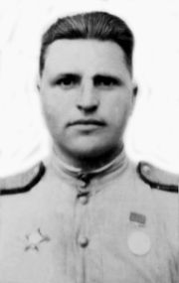
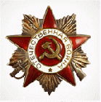
Мирун Василий Фёдорович [26.06.1922-19.12.1973]
род. 26.6.1922 в с. Остапье ныне Великобагачанского района района Полтавской обл. в семье крестьянина. Украинец. Член КПСС с 1944. Окончил 5 классов, работал в колхозе. В Советской Армии с 1941. В действующей армии с июня 1941. Командир отделения 249-го отдельного сапёрного батальона (134-я стрелковая дивизия, 69-я армия, 1-й Белорусский фронт) старший сержант Мирун одним из первых 28.7.1944 форсировал Вислу в р-не г.Пулавы (Польша) и высадил группу захвата на левый берег. За 3 дня переправил через реку под огнём противника более 900 бойцов. Участвовал в отражении контратак противника на плацдарме. Звание Героя Советского Союза присвоено 24.3.1945. С 1946 лейтенант Мирун — в запасе. Жил и работал в пос.Незаймановский Тимашевского р-на Краснодарского края. Награжден орденом Ленина, Красной Звезды, медалями.

Slide 35




Slide 36
Ситник Григорий Степанович [30.03.1916]
род. 30.3.1916 в станице Новокорсунская ныне Тимашевского р-на Краснодарского края в семье крестьянина. Русский. Член КПСС с 1943. Образование н/среднее. Работал учетчиком в колхозе. В Советской Армии в 1937—41 и с июня 1941. В действующей армии с 1941. Окончил курсы младших лейтенантов в 1942. Командир минометного взвода 667-ю стрелкового полка (218-я стрелковая дивизия, 47-я армия, Воронежский фронт) лейтенант Ситник в числе первых в полку 24.9.1943 форсировал Днепр южнее с.Пекари (Каневский р-н Черкасской обл.), с ходу вступил в бой, подавил огневые точки противника и захватил рубеж. 26—27.9.1943 взвод отражал в день 6—8 контратак, обеспечивая переправу других подразделений. Звание Героя Советского Союза присвоено 3.6.1944. В 1945 окончил курсы «Выстрел». С 1960 майор Ситник — в запасе. Живет в Краснодаре. Работал начальником пожарно-сторожевой службы в Краснодарском краевом драмтеатре. Награжден орденом Ленина, 2 орденами Отечественной войны 1 ст., 2 орденами Красной Звезды, медалями.

Slide 37






Slide 38
Кулик Григорий Карпович
Родился 22.10.1912 в селе Великая Камышеваха ныне Барвенковского района Харьковской области в семье крестьянина. Русский. В 1925 окончил 4 класса в станице Медведовская Краснодарского края. Работал в совхозе «Тимашевский». В Советской Армии с июля 1941. Участник Великой Отечественной войны с 1941 года. Командир взвода 104-го гвардейского стрелкового полка (36-я гвардейская стрелковая дивизия, 7-я гвардейская армия, 2-й Украинский фронт) гвардии старший сержант Кулик в янв. 1945 в уличных боях в Будапеште умело управлял взводом. Звание Героя Советского Союза присвоено 28.4.1945. В 1946 гвардии старшина Кулик демобилизован. Жил в станице Медведовская. Работал в колхозе. Награжден орденом Ленина, Отечественной войны 1 ст., медалями.

Slide 39



Тимашевск помнит
своих героев

Slide 40

Аллея Героев
в сквере гор.Тимашевска

Slide 41


Slide 42






Медали
Победы

Slide 43


Slide 44

СЛАВА ГЕРОЯМ !

